Slide 1

Lecture d’un livre:
Arc-en-ciel, le plus beau poisson des océans
De Marcus Pfister

Slide 2



Slide 3


Slide 4
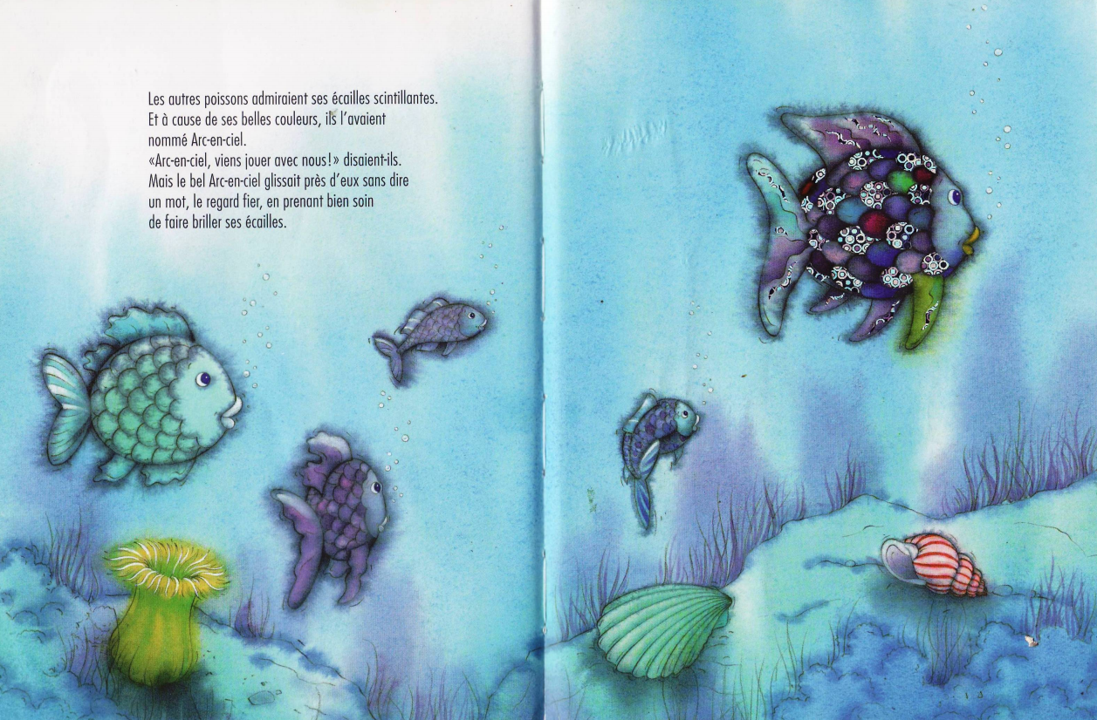

Slide 5
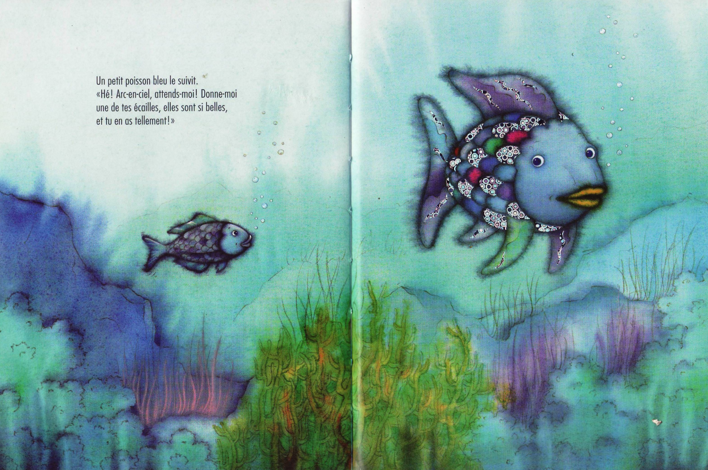

Slide 6
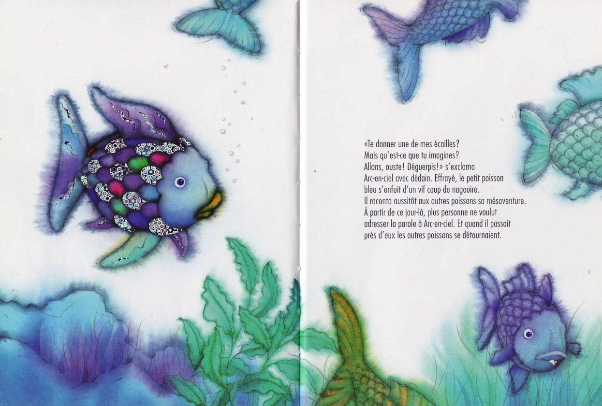

Slide 7
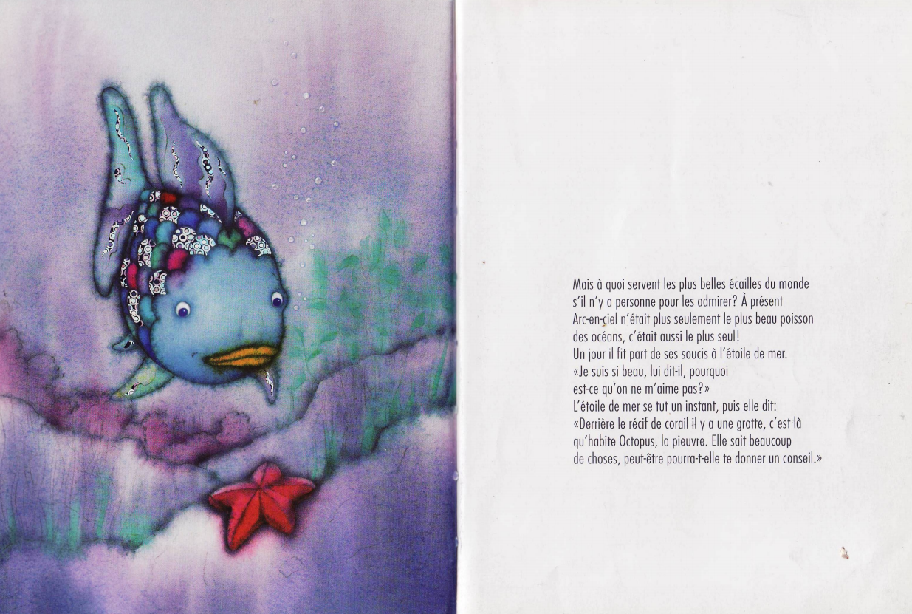

Slide 8
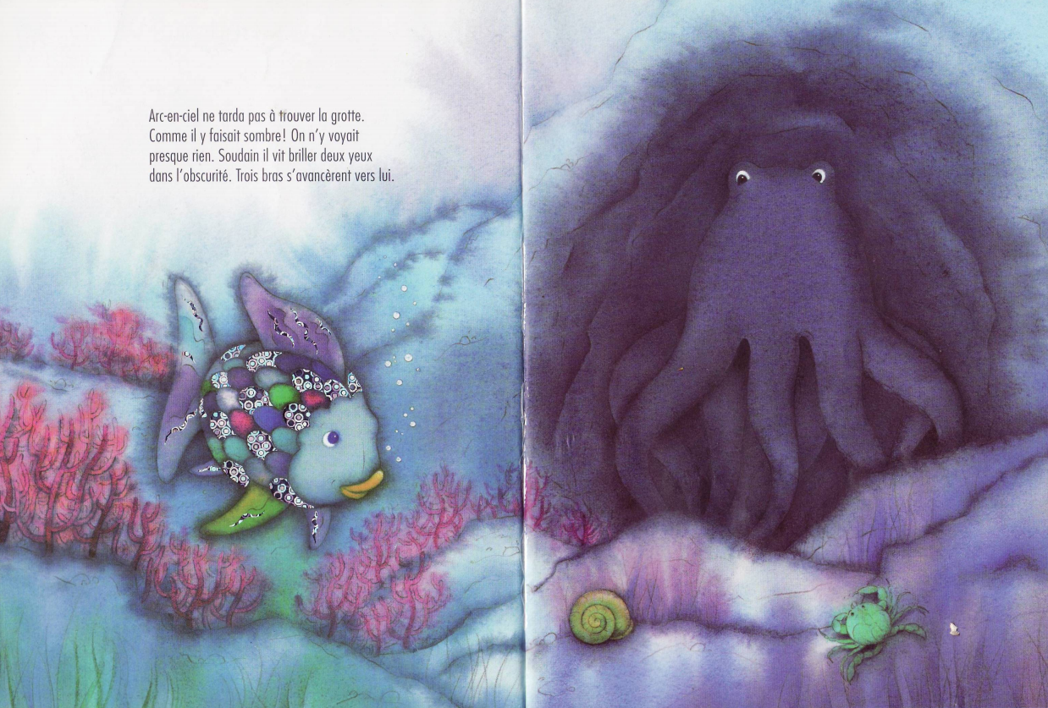

Slide 9
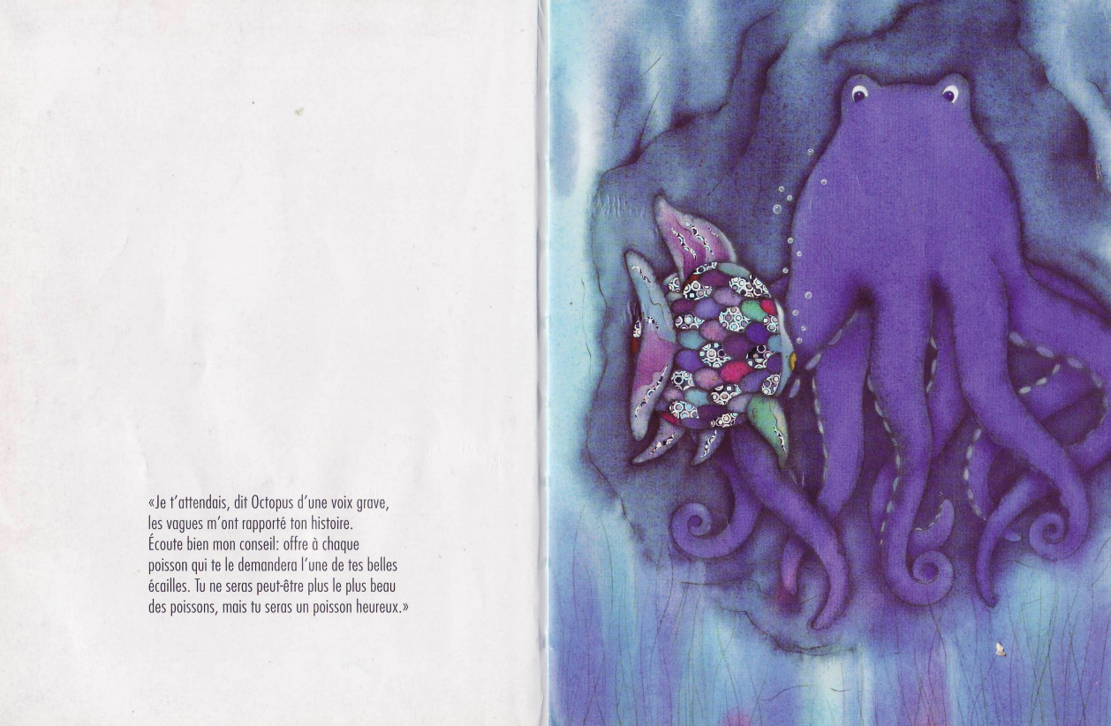

Slide 10


Slide 11
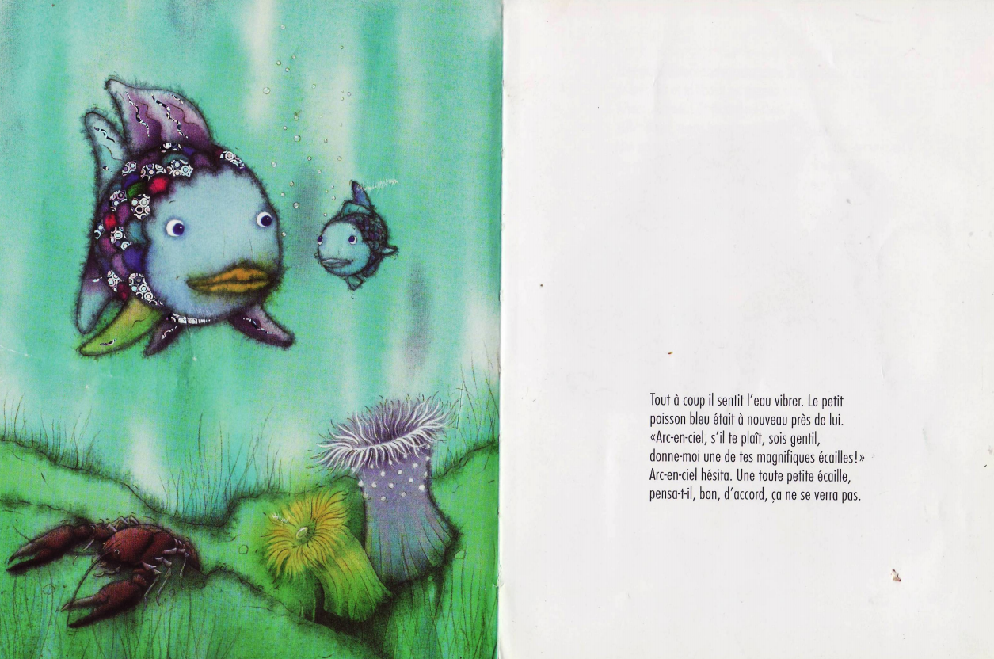

Slide 12


Slide 13


Slide 14
